Slide 1
Средства индивидуальной защиты
*кожа
Подготовила: студентка 1 курса
Пусовская Юлия

Slide 2
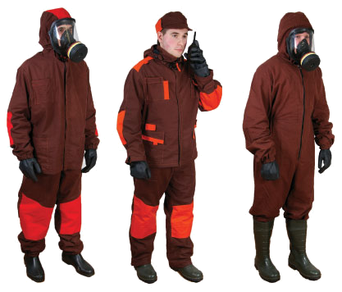
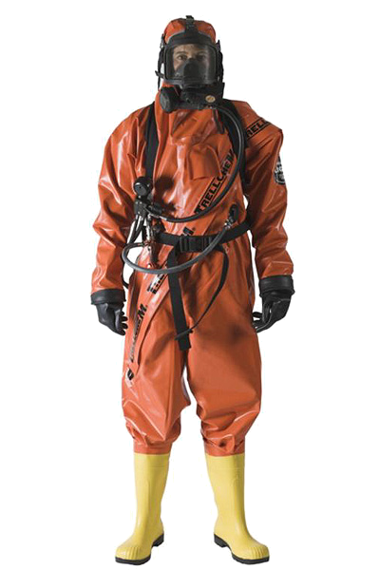

Средства защиты кожи
Фильтрующие
Изолирующие

Slide 3
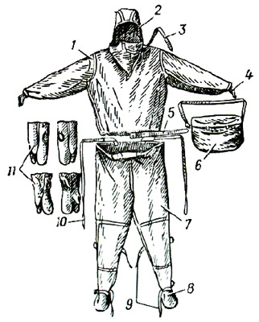
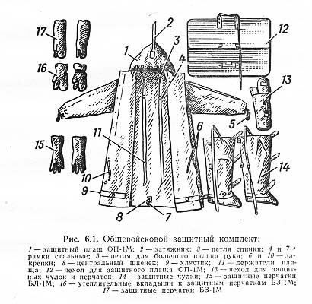
Новейшие типы фильтрующих средств защиты кожи
Старые образцы

Slide 4
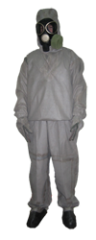
Современные модели(фильрующие)
Легкий защитный костюм Л-1
Костюм Л-1 предназначен для защиты кожи, одежды и обуви от различного рода воздействий (отравляющие вещества, радиоактивная пыль, нефть, токсичные вещества и пр).
Костюм Л-1 защищает кожные покровы человека от воздействия кислот и щелочей Используется в военной, химической промышленности, при проведении дегазационных, дезактивационных, дезинфекционных работ, на местности зараженной опасными веществами. А также при проведении гидротехнических работ от -36 до +45С.
Защитный костюм Л-1 состоит из:
куртка с капюшоном
цельный комбинезон с чулками
две пары перчаток
сумка.
На рукавах куртки имеются манжеты, облегающие запястье. Капюшон фиксируется на шее лентой и пластмассовым шпеньком.
Низ куртки стянут эластичной лентой и снабжен паховым ремнем.
Брюки удерживаются с помощью двух лямок и пряжек из полуколец и фиксируются внизу хлястиками.
Костюм легкий защитный Л-1 выпускается трех ростов:
1 рост: 158-164 см., размер 48-50
2 рост: 170-176 см., размер 50-52
3 рост : 182-188 см., размер 52-54
Костюмы изготавливаются из прорезиненной ткани Т-15 (серая) либо УНКЛ (зеленая).
Гарантийный срок хранения 10,5 лет.
Вес костюма Л-1 примерно 3,2 кг.

Slide 5
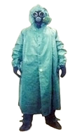
Общевойсковой защитный комплект ОЗК
Общевойсковой защитный комплект ОЗКпредназначен для защиты кожных покровов и обмундирования при действиях в атмосфере зараженной отравляющими или аварийно-химически опасными веществами.
ОЗК предназначен для многократной защиты кожных покровов человека, обмундирования, снаряжения и индивидуального оружия от ОВ, БС, РП, и АХОВ.
В состав комплекта входят защитный плащ, чулки, перчатки. Защитный плащ с рукавами и капюшоном изготавливается пяти размеров: первый - рост человека до 165 см, второй - от 166 до 170 см, третий - от 171 до 175 см, четвертый - от 176 до 180 см, пятый - от 181 см и выше.
Защитные чулки имеют три размера: первый - для сапог размера 37-40, второй - 41-42, третий - 43 размера и выше.
Защитный костюм ОЗК состоит из защитного плаща ОП-1, защитных чулок и защитных перчаток. Защитный плащ изготавливается из специальной ткани. Плащ ОП-1 имеет две полы, борта, рукава, капюшон, хлястик, шпеньки, тесемки и закрепки, позволяющие использовать общевойсковойзащитный костюм ОЗК в виде накидки, комбинезона и надетым в рукава.
Масса плаща химзащиты ОП-1 около 1,6 кг.
Масса пары чулок (бахилы) - 0,8 - 1,2 кг.
Масса пары перчаток - около 350 г.
Гарантийный срок хранения общевойскового защитного комплекта ОЗК - 10 лет.

Slide 6
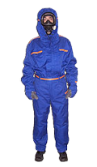
Фильтрующая защитная одежда ФЗО-МП
Костюм фильтрующей защитной одежды ФЗО-МП предназначен для выполнения регламентных и ремонтных работ, а также при ликвидации аварий, эвакуации пострадавших из опасной зоны.
Костюм обеспечивает защиту кожных покровов человека от воздействия паров высокотоксичных хими-ческих продуктов: гидразина и его производных, аминов, окислов азота. Обладает фунгицидными и бактерицидными свойствами.
Костюм состоит из куртки с капюшоном и брюк. Костюм двухслойный: верхний слой изготовлен из хлопколавсановой ткани с кислотозащитной пропиткой; внутренний — из хлопчатобумажной ткани с химзащитной пропиткой. Оба слоя сшиты в швах.
В состав костюма входят белье из хлопчатобумажной ткани (рубашка и брюки) и перчатки.
Изделие эксплуатируется в сочетании с фильтрующим противогазом и защитной обувью.

Slide 7

Костюм противочумный "Кварц-1М"
Назначение: для защиты органов дыхания и кожных покровов сотрудников лабораторий и учреждений, занятых изучением и лечением особо опасных инфекционных заболеваний, а также врачебного и санитарного состава противочумных служб.
Комплект прост в обращении, надежен в эксплуатации, обеспечивает высокую защиту органов дыхания и кожных покровов.
Комплект прост в обращении, надежен в эксплуатации, обеспечивает высокую защиту органов дыхания и кожных покровов.
Особенности и преимущества:
-комплект может быть использован в качестве защитной фильтрующей одежды (ЗФО) и в формированиях гражданской обороны (с учетом того, что вместо штатного ФСУ будет применена коробка ГП-5 или ГП-7к);
-комплект прост в обращении, надежен в эксплуатации, обеспечивает высокую защиту органов дыхания и кожных покровов, что подтверждено клиническими испытаниями.
Комплект КВАРЦ-1М ЯВЛЯЕТСЯ УНИВЕРСАЛЬНЫМ СРЕДСТВОМ ЗАЩИТЫ от вирусов и микробов при птичьем и свином гриппе, гриппе H1N1, особо опасных инфекциях, для защиты органов дыхания, кожных покровов и слизистых оболочек персонала лабораторий и медицинских учреждений, врачебного и санитарного состава противочумных служб, персонала судебно-медицинской экспертизы, в ветеринарии и на станциях по борьбе с болезнями животных.

Slide 8

Защитная фильтрующая одежда ЗФО для формирований ГО
Защитная фильтрующая одежда предназначена для защиты кожных покровов человек от бактериальных аэрозолей, радиоактивной пыли.
Она представляет собой комбинезон из плотной ткани с капюшоном и уплотнительными резинками на рукавах и штанинах. Окончания рукавов и штанин двойные для заправки в перчатки и высокую обувь.
Работать в нем значительно комфортней, чем в костюмах из прорезиненной ткани, вследствие того, что он «дышит», т.е. происходит удаление из подкостюмного пространства нагретого и избыточно влажного воздуха.
ЗФО изготавливается из специальной ткани, имеющей высокие защитные свойства от разных типов пыли, аэрозолей.
Ткань защитной фильтрующей одежды выдерживает многократную обработку (дезактивацию, дезинфекцию) без ухудшения защитных свойств.
В отличие от прорезиненных тканей, ткань ЗФО не теряет защитных свойств в процессе длительного хранения, а также более устойчива к воздействию низких температур.
В комплекте с респиратором Р-2 костюм идеально подходит для работ в условиях радиоактивного загрязнения и при эпидемиях. Кроме того, он значительно дешевле других защитных костюмов.

Slide 9

Костюм защитный "Корунд-2"
Костюм защитный «КОРУНД-2» значительно превосходит Л-1 по эксплуатационным характеристикам.
Ткань костюма «Корунд-2» имеет высокую механическую прочность и защитную способность. Она мягче чем такие ткани, как Т-15 , БЦК, НМФ, УНКЛ-3 и другие, что делает работу в костюме более удобной. Так как ткань нового костюма тоньше, вес его значительно меньше, чем Л-1.
Благодаря надёжному прилеганию обтюратора капюшона, можно снимать и надевать противогаз без разгерметизации подкостюмного пространства. Наличие двойного обтюратора рукавов позволяет переодевать перчатки без доступа наружного воздуха в подкостюмное пространство. Ножные хлястики имеют большой диапазон плавной (не дискретной как при использовании резиновых мембран и пластмассовых шпеньков) регулировки, что облегчает подгонку костюма по размеру и позволяет использовать его как с летней так и с зимней одеждой.
Костюм изготовляется в двух вариантах:
1. Противогаз надевается поверх обтюратора капюшона.
2. Капюшон без обтюратора надевается поверх противогаза (как у Л-1).
Костюм изготовляется трёх основных ростов (как Л-1), но по заказу может быть изготовлен других размеров. Комплектуется «КОРУНД-2» двумя парами перчаток и сумкой из влагостойкого материала.

Slide 10
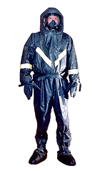
Костюм изолирующий КИХ-4М предназначен для защиты от воздействия жидкого и газообразного хлора и аммиака при проведении аварийно-спасательных работ.
Костюм КИХ-4М состоит из герметичного комбинезона с притачным капюшоном, в лицевую часть которого вклеено панорамное стекло. Брюки комбинезона оканчиваются притачными осоюзками из прорезиненного материала.
Костюм изготавливается из устойчивого к хлору и аммиаку прорезиненного материала.
Костюм КИХ-4М используется в сочетании с аппаратами на сжатом воздухе типа АИР-98МИ-20, АСВ, АВХ и др., а также с изолирующим противогазом КИП-8. Противогаз размещается в подкостюмном пространстве.
Современные модели (изолирующие)
Костюм изолирующий КИХ-4М
Технические характеристики
Время защитного действия:
по газообразному хлору, мин., не менее | 60
по газообразному аммиаку, мин., не менее | 60
по жидкому аммиаку и хлору, мин., не менее | 2
по газообразным ацетонитрилу, фтористому водороду, диметиламину, метилакрилату, нитрилу акриловой кислоты, окиси этилена, серо?водороду, мин., не менее | 60
Стойкость к концентрированным минеральным кислотам, мин., не менее | 60
Стойкость к воздействию открытого пламени, сек., не менее | 10
Время непрерывного выполнения работ средней тяжести в сочетании с изолирующим прибором:
при 25°С и ниже, мин., не более | 40
при 26°С и выше, мин., не более | 20
Кратность применения, не менее | 5
Костюм изолирующий КИХ-4М предназначен для защиты от воздействия жидкого и газообразного хлора и аммиака при проведении аварийно-спасательных работ.
Костюм КИХ-4М состоит из герметичного комбинезона с притачным капюшоном, в лицевую часть которого вклеено панорамное стекло. Брюки комбинезона оканчиваются притачными осоюзками из прорезиненного материала.
Костюм изготавливается из устойчивого к хлору и аммиаку прорезиненного материала.
Костюм КИХ-4М используется в сочетании с аппаратами на сжатом воздухе типа АИР-98МИ-20, АСВ, АВХ и др., а также с изолирующим противогазом КИП-8. Противогаз размещается в подкостюмном пространстве.

Slide 11
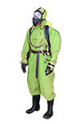
Костюм изолирующий Стрелец АУО
Костюм химической защиты Стрелец АУО - это защитная одежда многократного применения, автономного типа, без регулирования температуры воздуха в подкостюмном пространстве тип 1, класс риска 2.
Цвет костюма Стрелец:Зеленый
Описание:
Костюмы химзащиты Стрелец АУО предназначенны для защиты от воздействия сильнодействующих ядовитых веществ, концентрированных минеральных кислот (соляной, фосфорной), щелочей, нефтяных масел, дизельного топлива, органических растворителей (бензол, толуол, ксилол, гексан) при выполнении аварийно-спасательных и профилактических работ.
Сапоги: от 42 до 46 размера ПВХ с металлическом, подноском. нескользящей подошвой МБС, КЩ.
Костюм Стрелец АУО предназначен для работ:
на предприятиях химической и нефтеперерабатывающей промышленности, а также во всех случаях, когда возникает угроза выполнение мероприятий по переводу оборудования в безопасный режим работы, остановка производственного процесса на опасном производственном объекте в условиях загазованной среды с применением СИЗ;
выполнение работ по локализации и ликвидации последствий аварии и чрезвычайных ситуаций, связанных с разгерметизацией систем, оборудования, выбросами в окружающую среду химически опасных веществ;
ведение химической разведки обстановки в зоне аварии;
проведение дегазации зоны химического заражения.

Slide 12
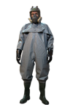
Костюм изолирующий Стрелец Лайт
Костюм специальный, герметичный Стрелец Лайт
Изолирующий костюм многократного применения, тип 3, класс риска 2, класс защиты 3, Костюм обладает повышенной износостойкостью.
Костюм Стрелец Лайт предназначен для работ:
Для химической, нефтеперерабатывающей промышленности, при возникновении угрозы воздействия растворов кислот и щелочей концентрации 50%, сырой нефти и нефтепродуктов, органических растворителей, пылевидных токсичных частиц и других опасных для жизни человека веществ, возникающих при перевозке опасных грузов на судах, железнодорожном, автомобильном, авиационном транспорте, в местах складирования и перевалки грузов, для ремонтно-профилактических работ.
В сфере ЖКХ, утилизации химических отходов.

Slide 13
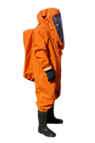
Костюм изолирующий Стрелец АЖ
Костюм химзащиты Стрелец АЖ
Костюм химзащиты скафандрового, автономного типа, костюм многократного применения, без регулирования температуры воздуха в подкостюмном пространстве тип 1, класс риска 2.
Цвет:Оранжевый
Описание:
Костюмы химзащиты Стрелец АЖ предназначены для защиты от воздействия сильнодействующих ядовитых веществ, высококонцентрированного хлора, аммиака в газообразной фазе, и кратковременного в капельно-жидкой фазе, концентрированных минеральных кислот (азотной, серной, соляной, фосфорной, олеума), щелочей при выполнении газоспасательных и профилактических работ.
Сапоги: от 42 до 46 размера ПВХ с металлическом, подноском. нескользящей подошвой МБС, КЩ.
Назначение:
Костюм Стрелец АЖ предназначен для работ:
на предприятиях химической и нефтеперерабатывающей промышленности, а также во всех случаях, когда возникает угроза выполнение мероприятий по переводу оборудования в безопасный режим работы, остановка производственного процесса на опасном производственном объекте в условиях загазованной среды с применением СИЗ;
выполнение работ по локализации и ликвидации последствий аварии и чрезвычайных ситуаций, связанных с разгерметизацией систем, оборудования, выбросами в окружающую среду химически опасных веществ;
ведение химической разведки обстановки в зоне аварии;
проведение дегазации зоны химического заражения

Slide 14
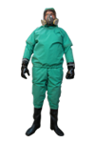
Костюм изолирующий Стрелец Лайт 2
Костюм защитный, специальный, модель Стрелец Лайт Л2
Костюм химзащиты многократного применения, тип 3, класс риска 2, класс защиты 3, Костюм обладает повышенной износостойкостью.
Цвет:Зеленый, оранжевый
Костюмы химзащиты Стрелец Лайт Л2 предназначены для защиты от химических факторов, от концентрированных минеральных кислот (азотной, серной, соляной, фосфорной, олеума), щелочей, органических растворителей (бензол, толуол, ксилол, гексан), нефтяных масел, дизельного топлива при проведении регламентных ремонтно-профилактических работ в условиях воздействия химических опасных веществ.
Сапоги: от 42 до 46 размера ПВХ с металлическом, подноском. нескользящей подошвой МБС, КЩ.
Костюм Стрелец Лайт Л2 предназначен для работ:
Для химической, нефтеперерабатывающей промышленности, при возникновении угрозы воздействия растворов кислот и щелочей концентрации 50%, сырой нефти и нефтепродуктов, органических растворителей, пылевидных токсичных частиц и других опасных для жизни человека веществ, возникающих при перевозке опасных грузов на морских судах, железнодорожном, автомобильном, авиационном транспорте, в местах складирования и перевалки грузов, для ремонтно-профилактических работ.

Slide 15
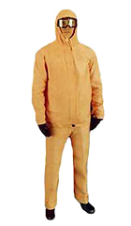
Изолирующий пневмокостюм «МЕТАНОЛ
Пневмокостюм «Метанол» предназначен для защиты работающих на очистке цистерн и других емкостей от паров и жидкой фазы метанола и др. спиртов.
Костюм «Метанол» изготавливается из прорезиненного материала в виде герметичного комбинезона с притачным капюшоном, в лицевую часть которого вклеено панорамное стекло. Низки брюк оканчиваются резиновыми осоюзками.
Конструкция и характеристики соответствуют требованиям ГОСТ 12.4.064.
По конструктивному решению пневмокостюм относится к шланговому изолирующему костюму. Чистый воздух от воздуходувки поступает в костюм в области затылочной части капюшона. Изделие снабжено клапанами сброса воздуха: один в капюшоне, два в рукавах и четыре в брюках.
Костюм используется в комплекте с рукавицами.
После эксплуатации изделие подвергается душеванию водой с последующей просушкой и проветриванием на воздухе.
Технические характеристики
Время защитного действия от паров и жидкой фазы метанола и других спиртов, час., не менее | 4
Температурный интервал использования | -40°С до +40°С
Кратность использования | многократно
Срок эксплуатации, мес., не менее | 12

